Slide 1
Детям о блокаде Ленинграда
Презентация к 70 – летию снятия блокады Ленинграда
Автор Абрамова Н.Е.

Slide 2
1941 год. На нашу страну напала фашистская Германия. Началась война – лютая, беспощадная. Гибли люди, рушились города, горели и взрывались мосты и заводы.

Slide 3
Весь наш русский народ встал на защиту своей Родины.

Slide 4
В город перестали привозить продукты. Отключили свет. Воду. Наступила зима, настали страшные блокадные дни.

Slide 5
Город изменился. Не было толпы прохожих, разрывались снаряды, выла сирена…

Slide 6
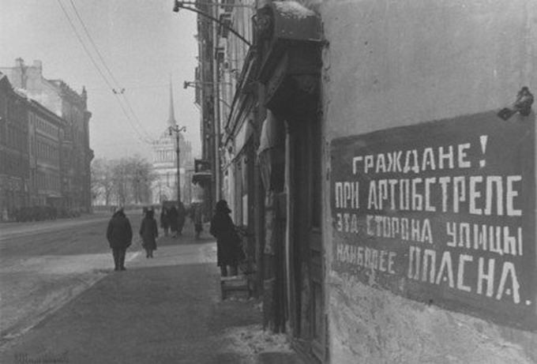
Охваченный войною Ленинград. На улицах трамваи замерзшие стоят. Разрушенные здания и надпись на стене: «Опасно при обстреле на этой стороне»

Slide 7
В водопроводных кранах не вода, а лед. И только прорубь невская горожан спасет.

Slide 8
Сколько испытаний принесла блокада! Город был изолирован от большой земли. Оставался единственный путь, по которому могла осуществляться связь с городом – это ладожское озеро.

Slide 10
Катастрофически уменьшались нормы выдаваемых продуктов. 125 грамм – вот такой кусочек хлеба получали ленинградцы по карточкам на целый день.

Slide 12
Вглядись в эти фотографии и ты поймешь, как жили ленинградцы первой блокадной зимой.

Slide 13
Несмотря на тяжелое время. Работали школы. И те дети, которые могли ходить, учились. И это тоже был подвиг маленьких ленинградцев.

Slide 14
27 января 1944 года наши войска полностью освободили Ленинград от фашистской блокады. За город шли жестокие бои. За Родину солдаты воевали и в январе, разбив врага, кольцо блокадное прорвали.

